Slide 1
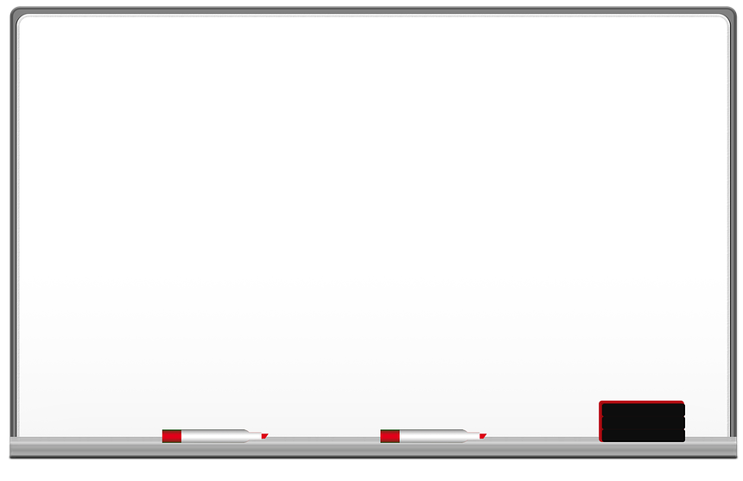




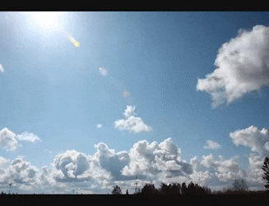
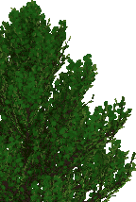
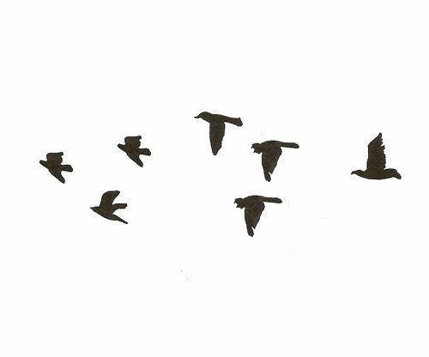
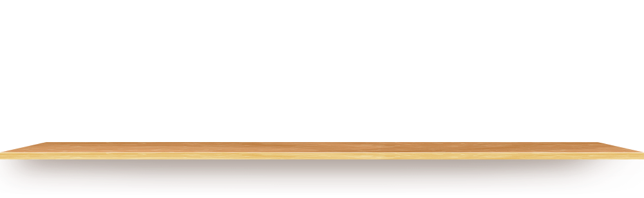

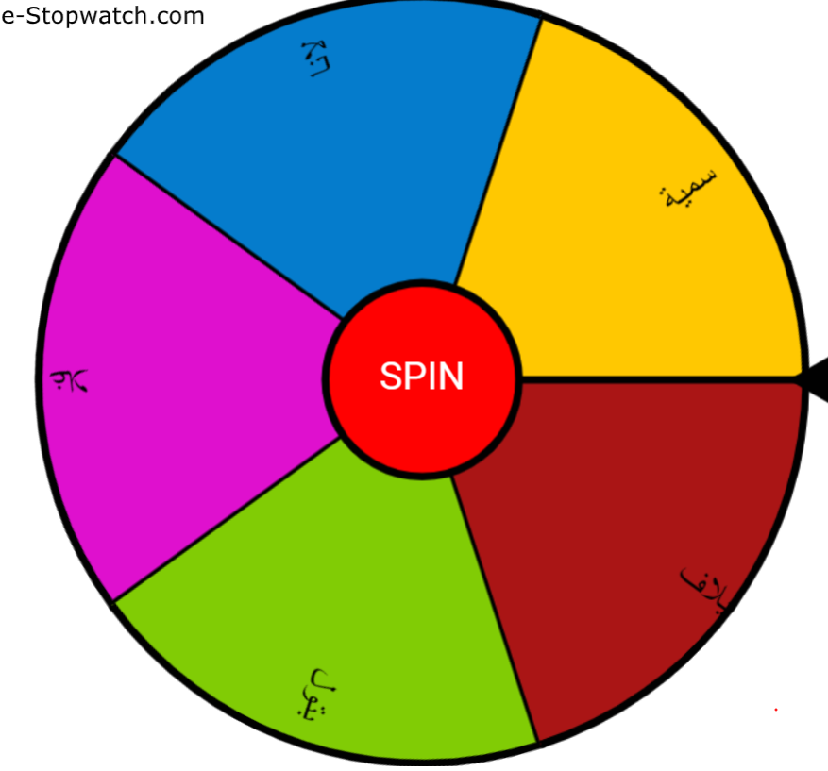


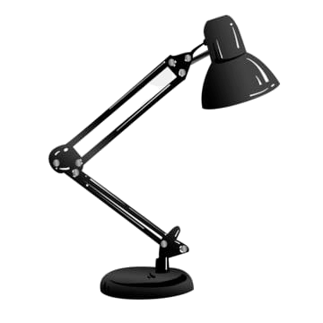

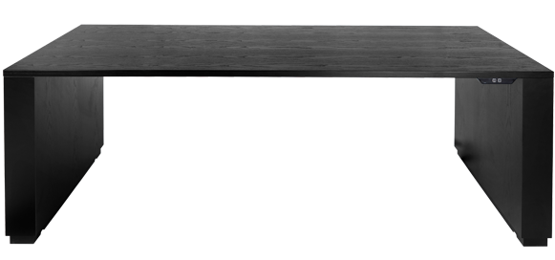
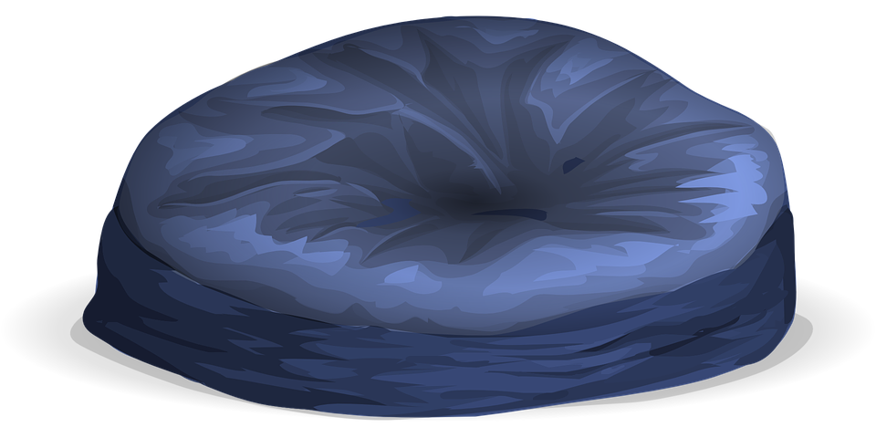


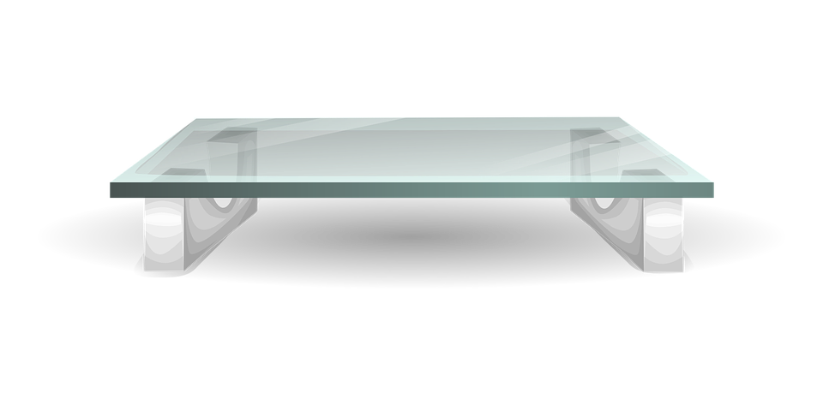
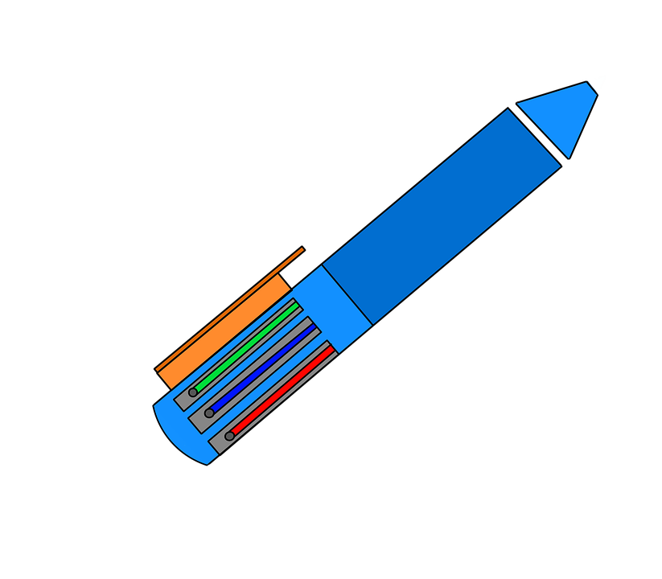
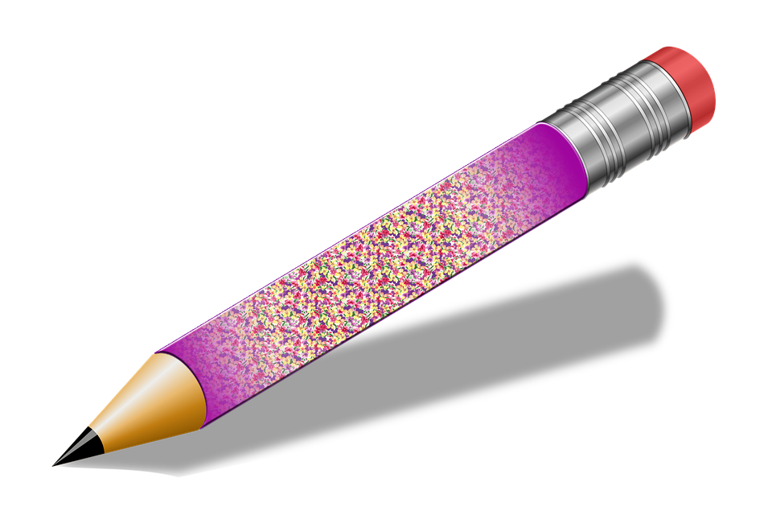
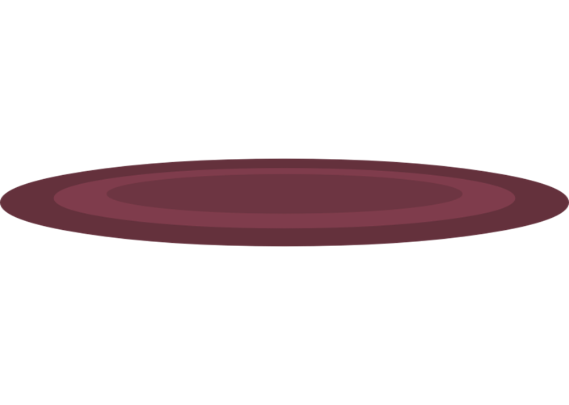

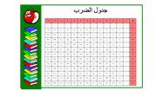
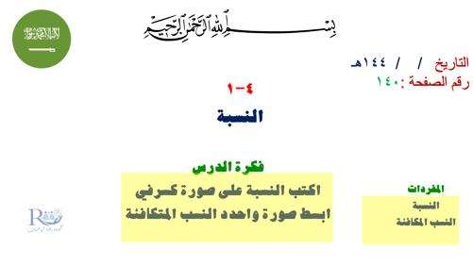

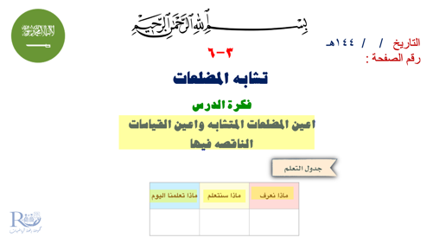

Slide 2





التاريخ / / ١٤٤هـ
رقم الصفحة :
٣-٦
تشابه المضلعات
فكرة الدرس
اعين المضلعات المتشابه واعين القياسات الناقصه فيها
جدول التعلم
ماذا نعرف | ماذا سنتعلم | ماذا تعلمنا اليوم

Slide 3
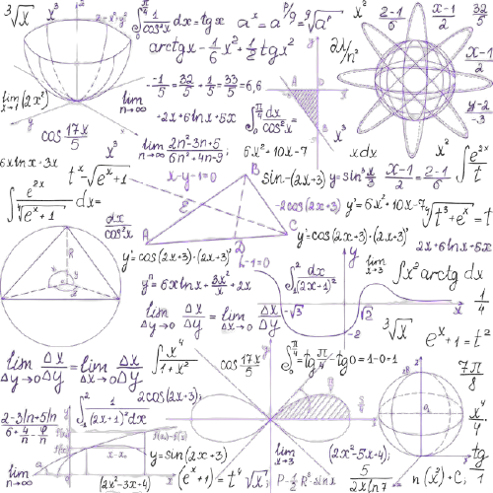


٣-٦
تشابه المضلعات

Slide 4
جدول الضرب
x | ٠ | ١ | ٢ | ٣ | ٤ | ٥ | ٦ | ٧ | ٨ | ٩ | ١٠ | ١١ | ١٢
٠ | ٠ | ٠ | ٠ | ٠ | ٠ | ٠ | ٠ | ٠ | ٠ | ٠ | ٠ | ٠ | ٠
١ | ٠ | ١ | ٢ | ٣ | ٤ | ٥ | ٦ | ٧ | ٨ | ٩ | ١٠ | ١١ | ١٢
٢ | ٠ | ٢ | ٤ | ٦ | ٨ | ١٠ | ١٢ | ١٤ | ١٦ | ١٨ | ٢٠ | ٢٢ | ٢٤
٣ | ٠ | ٣ | ٦ | ٩ | ١٢ | ١٥ | ١٨ | ٢١ | ٢٤ | ٢٧ | ٣٠ | ٣٣ | ٣٦
٤ | ٠ | ٤ | ٨ | ١٢ | ١٦ | ٢٠ | ٢٤ | ٢٨ | ٣٢ | ٣٦ | ٤٠ | ٤٤ | ٤٨
٥ | ٠ | ٥ | ١٠ | ١٥ | ٢٠ | ٢٥ | ٣٠ | ٣٥ | ٤٠ | ٤٥ | ٥٠ | ٥٥ | ٦٠
٦ | ٠ | ٦ | ١٢ | ١٨ | ٢٤ | ٣٠ | ٤٦ | ٤٢ | ٤٨ | ٥٤ | ٦٠ | ٦٦ | ٧٢
٧ | ٠ | ٧ | ١٤ | ٢١ | ٢٨ | ٣٥ | ٤٢ | ٤٩ | ٥٦ | ٦٣ | ٧٠ | ٧٧ | ٨٤
٨ | ٠ | ٨ | ١٦ | ٢٤ | ٣٢ | ٤٠ | ٤٨ | ٥٦ | ٦٤ | ٧٢ | ٨٠ | ٨٨ | ٩٦
٩ | ٠ | ٩ | ١٨ | 27 | ٣٦ | ٤٥ | ٥٤ | ٦٣ | ٧٢ | ٨١ | ٩٠ | ٩٩ | ١٠٨
١٠ | ٠ | ١٠ | ٢٠ | ٣٠ | ٤٠ | ٥٠ | ٦٠ | ٧٠ | ٨٠ | ٩٠ | ١٠٠ | ١١٠ | ١٢٠
١١ | ٠ | ١١ | ٢٢ | ٣٣ | ٤٤ | ٥٥ | ٦٦ | ٧٧ | ٨٨ | ٩٩ | ١١٠ | ١٢١ | ١٣٢
١٢ | ٠ | ١٢ | ٢٤ | ٣٦ | ٤٨ | ٦٠ | ٧٢ | ٨٤ | ٩٦ | ١٠٨ | ١٢٠ | ١٣٢ | ١٤٤

Slide 5

لوحة تعزيز النجوم

Slide 6
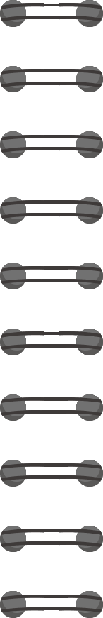

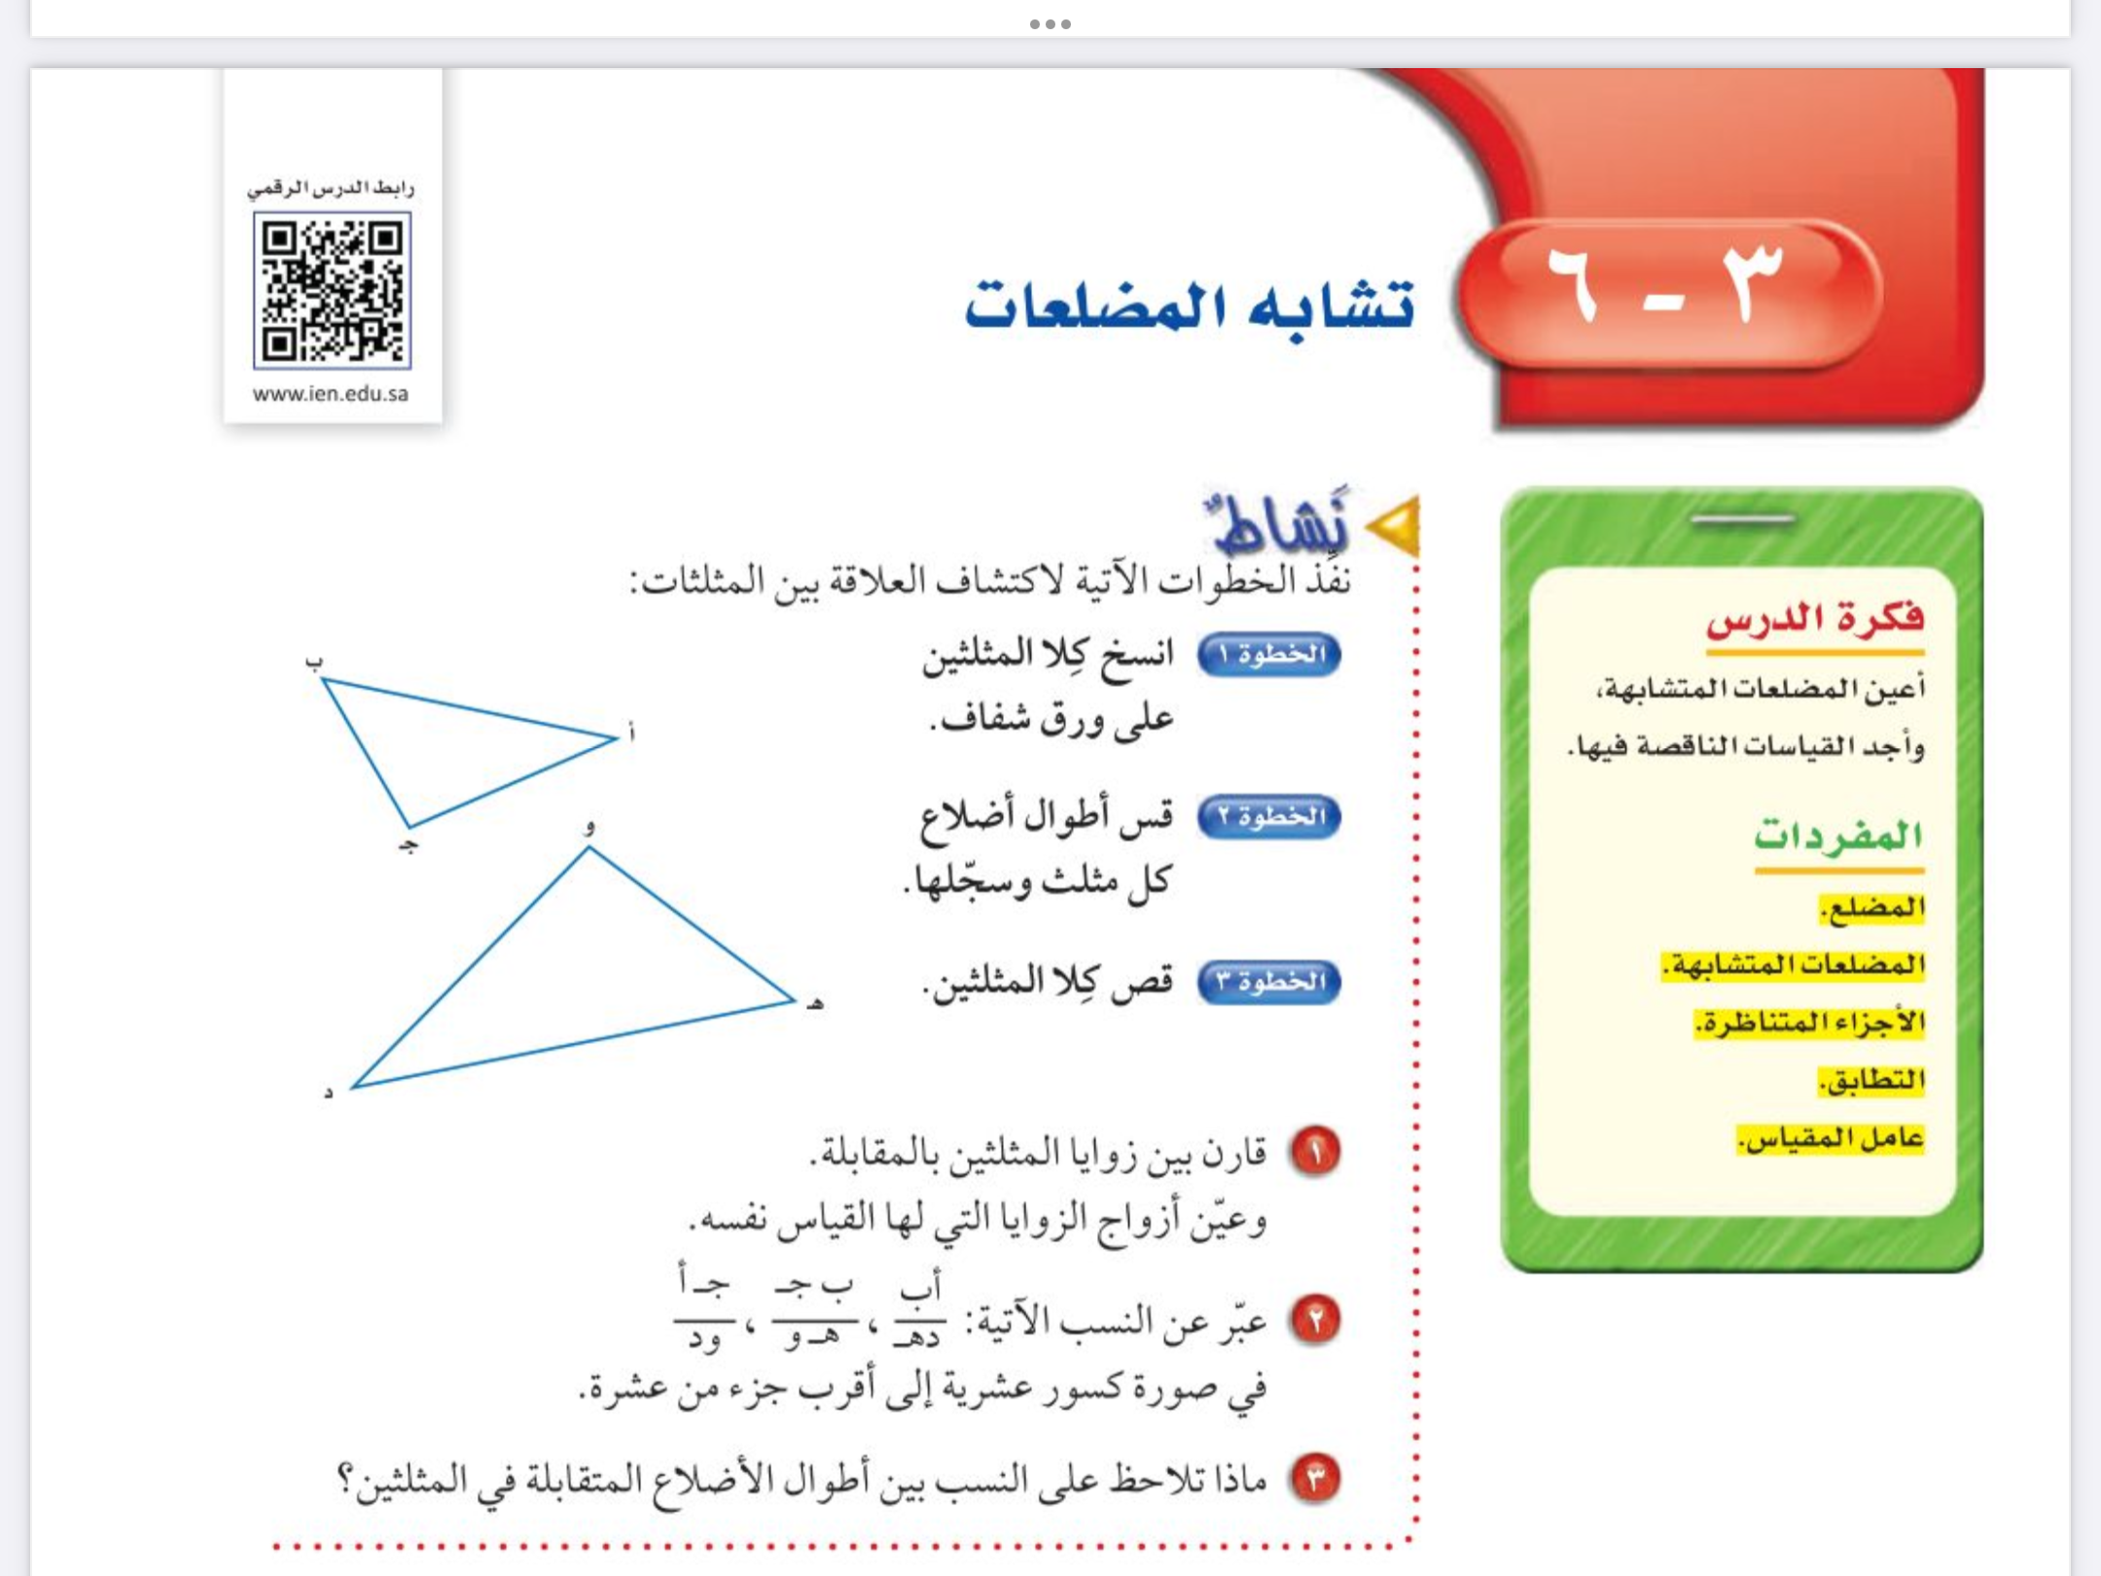



Slide 7

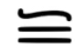
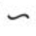
اولا: نقارن بين الزوايا
٤
ج
أ
< د
< أ
< و
< ج
د
٢
و
٦
< هـ
< ب
٣
١٠
الزوايا المتناظرة متساوية
٥
ب
هـ
ثانيا : نقارن بين الاضلاع
٢
٤
٢
ج أ
و د
١٠
٥
٦
٣
أب
دهـ
=
=
٢
ب ج
هـ و
٢
=
=
=
=
دهـ و
أ ب ج

Slide 8
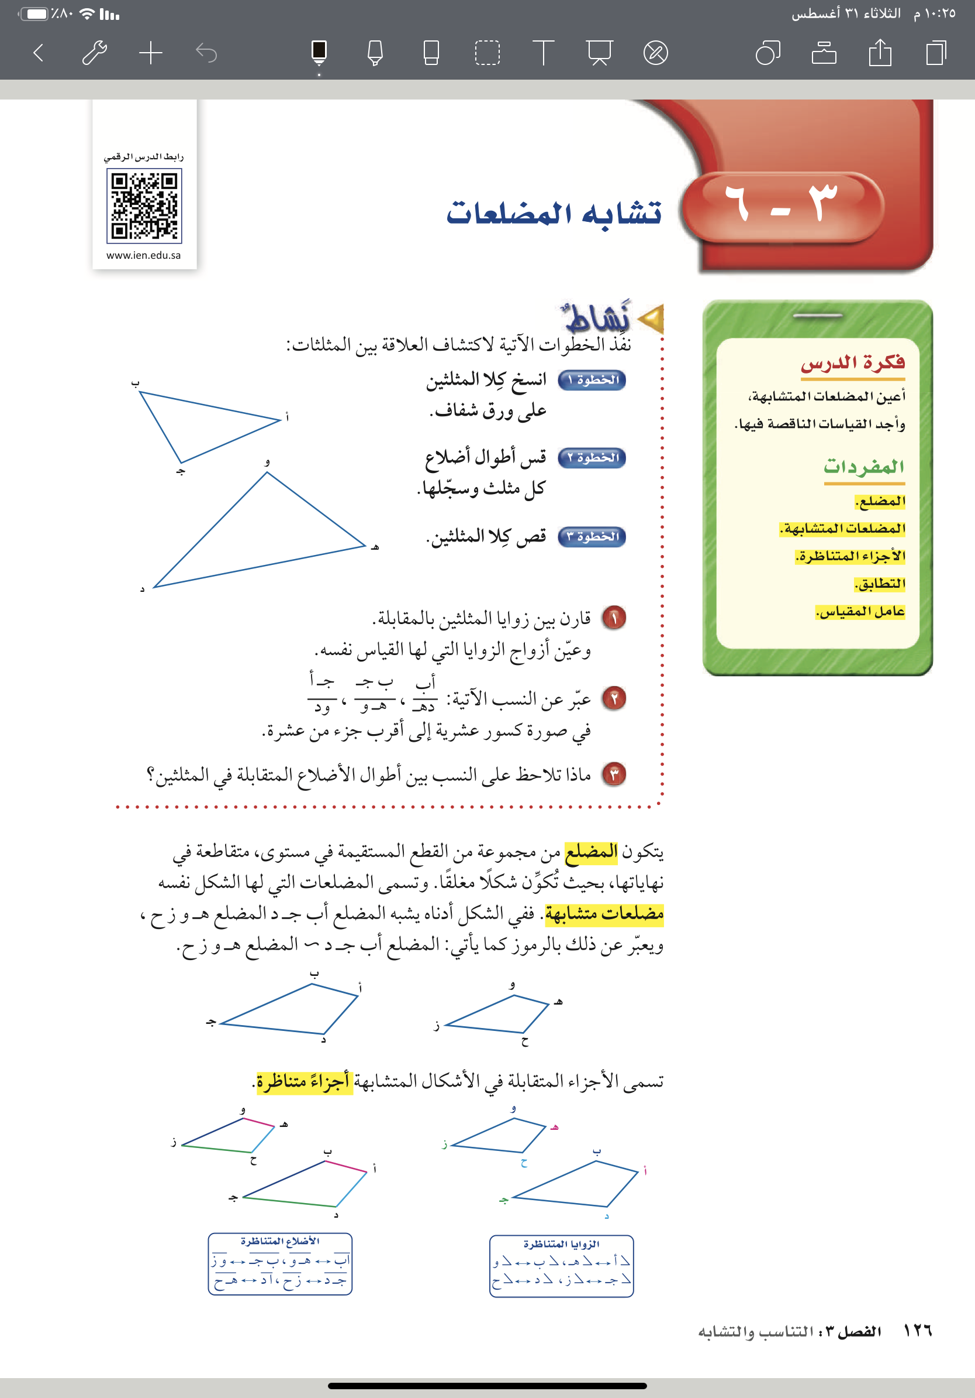
مفهوم

Slide 9
مفهوم

Slide 10
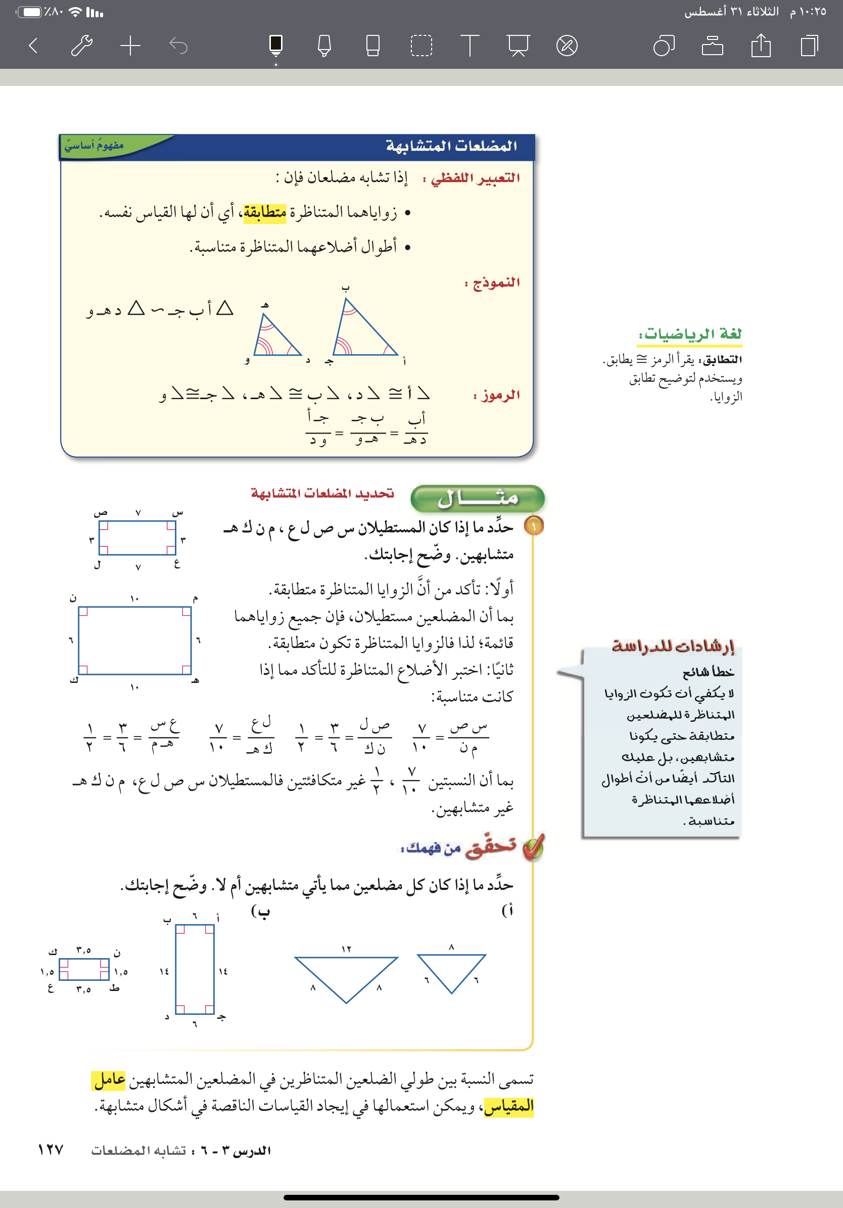
مفهوم

Slide 11
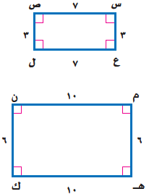
تشابه المضلعات
حدد ما إذا كان المستطيلان متشابهين أم لا .
الزوايا المتناظرة متطابقة
م
س
=
مثال
ن
=
ص
ك
=
ل
المضلعان غير متشابهين
هـ
=
ع
٧
ل ع
٧
س ص
=
=
١٠
ك هـ
١٠
م ن
١
٣
ع س
١
٣
ص ل
=
=
=
=
٢
٦
هـ م
٢
٦
ن ك
الأضلاع المتناظرة غير متناسبة

Slide 12

المعدل الثابت للتغير
حدد ما إذا كان المضلعين متشابهين أم لا . وضح إجابتك .
تحقق من فهمك
٢
٨
=
٣
١٢
٣
٦
=
٤
٨
الأضلاع غير متناسبة
النسب غير متساوية
أي أن : المضلعان غير متشابهين

Slide 13
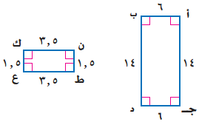
تشابه المضلعات
حدد ما إذا كان المضلعين متشابهين أم لا . وضح إجابتك .
الزوايا المتناظرة متطابقة
ط
ا
تحقق من فهمك
=
ن
=
ب
ع
=
جـ
المضلعان متشابهان
ك
=
د
١
١.٥
ع ك
١
١.٥
ط ن
=
=
=
=
٤
٦
جـ د
٤
٦
أ ب
١
٣.٥
ط ع
١
٣.٥
ن ك
الأضلاع المتناظرة متناسبة
=
=
=
=
٤
١٤
أ جـ
٤
١٤
ب د

Slide 14
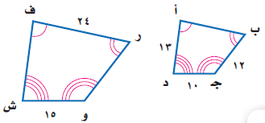
تشابه المضلعات
تسمى النسبة بين طولي ضلعين متناظرين عامل المقياس ويستعمل في إيجاد القياسات الناقصة .
إذا كان المضلع ف ر و ش ~ أ ب جـ د فجد قياس ر و
مثال :
١٥
ر و
حل آخر :
=
١٠
١٢
٣
١٥
ر و × ١٠ = ١٢ × ١٥
=
عامل المقياس =
٢
١٠
١٠ ر و = ١٨٠
٢ × ٦
٣
١٨٠
١٨
=
12
×
ر و =
ر و =
٢
١٠
١٨
ر و =

Slide 15
إذا كان المضلع ف ر و ش ~ أ ب جـ د فجد قياس ف ش
تحقق من فهمك
١٥
ف ش
حل آخر :
=
١٠
١٣
٣
١٥
ف ش × ١٠ = ١٣ × ١٥
=
عامل المقياس =
٢
١٠
١٠ ف ش = ١٩٥
٣٩
٣ × ١٣
٣
١٩٥
١٩.٥
=
=
=
١٣
×
ف ش =
ف ش =
٢
٢
٢
١٠
١٩.٥
ف ش =

Slide 16
تشابه المضلعات
إذا كان المضلع ف ر و ش ~ أ ب جـ د فجد قياس أ ب
تحقق من فهمك
١٠
أ ب
حل آخر :
=
١٥
٢٤
٢
١٠
أ ب × ١٥ = ٢٤ × ١٠
=
عامل المقياس =
٣
١٥
١٥ أ ب = ٢٤٠
٣ × ٨
٢
٢٤٠
١٦
=
24
×
أ ب =
أ ب =
٣
١٥
١٦
أ ب =

Slide 17
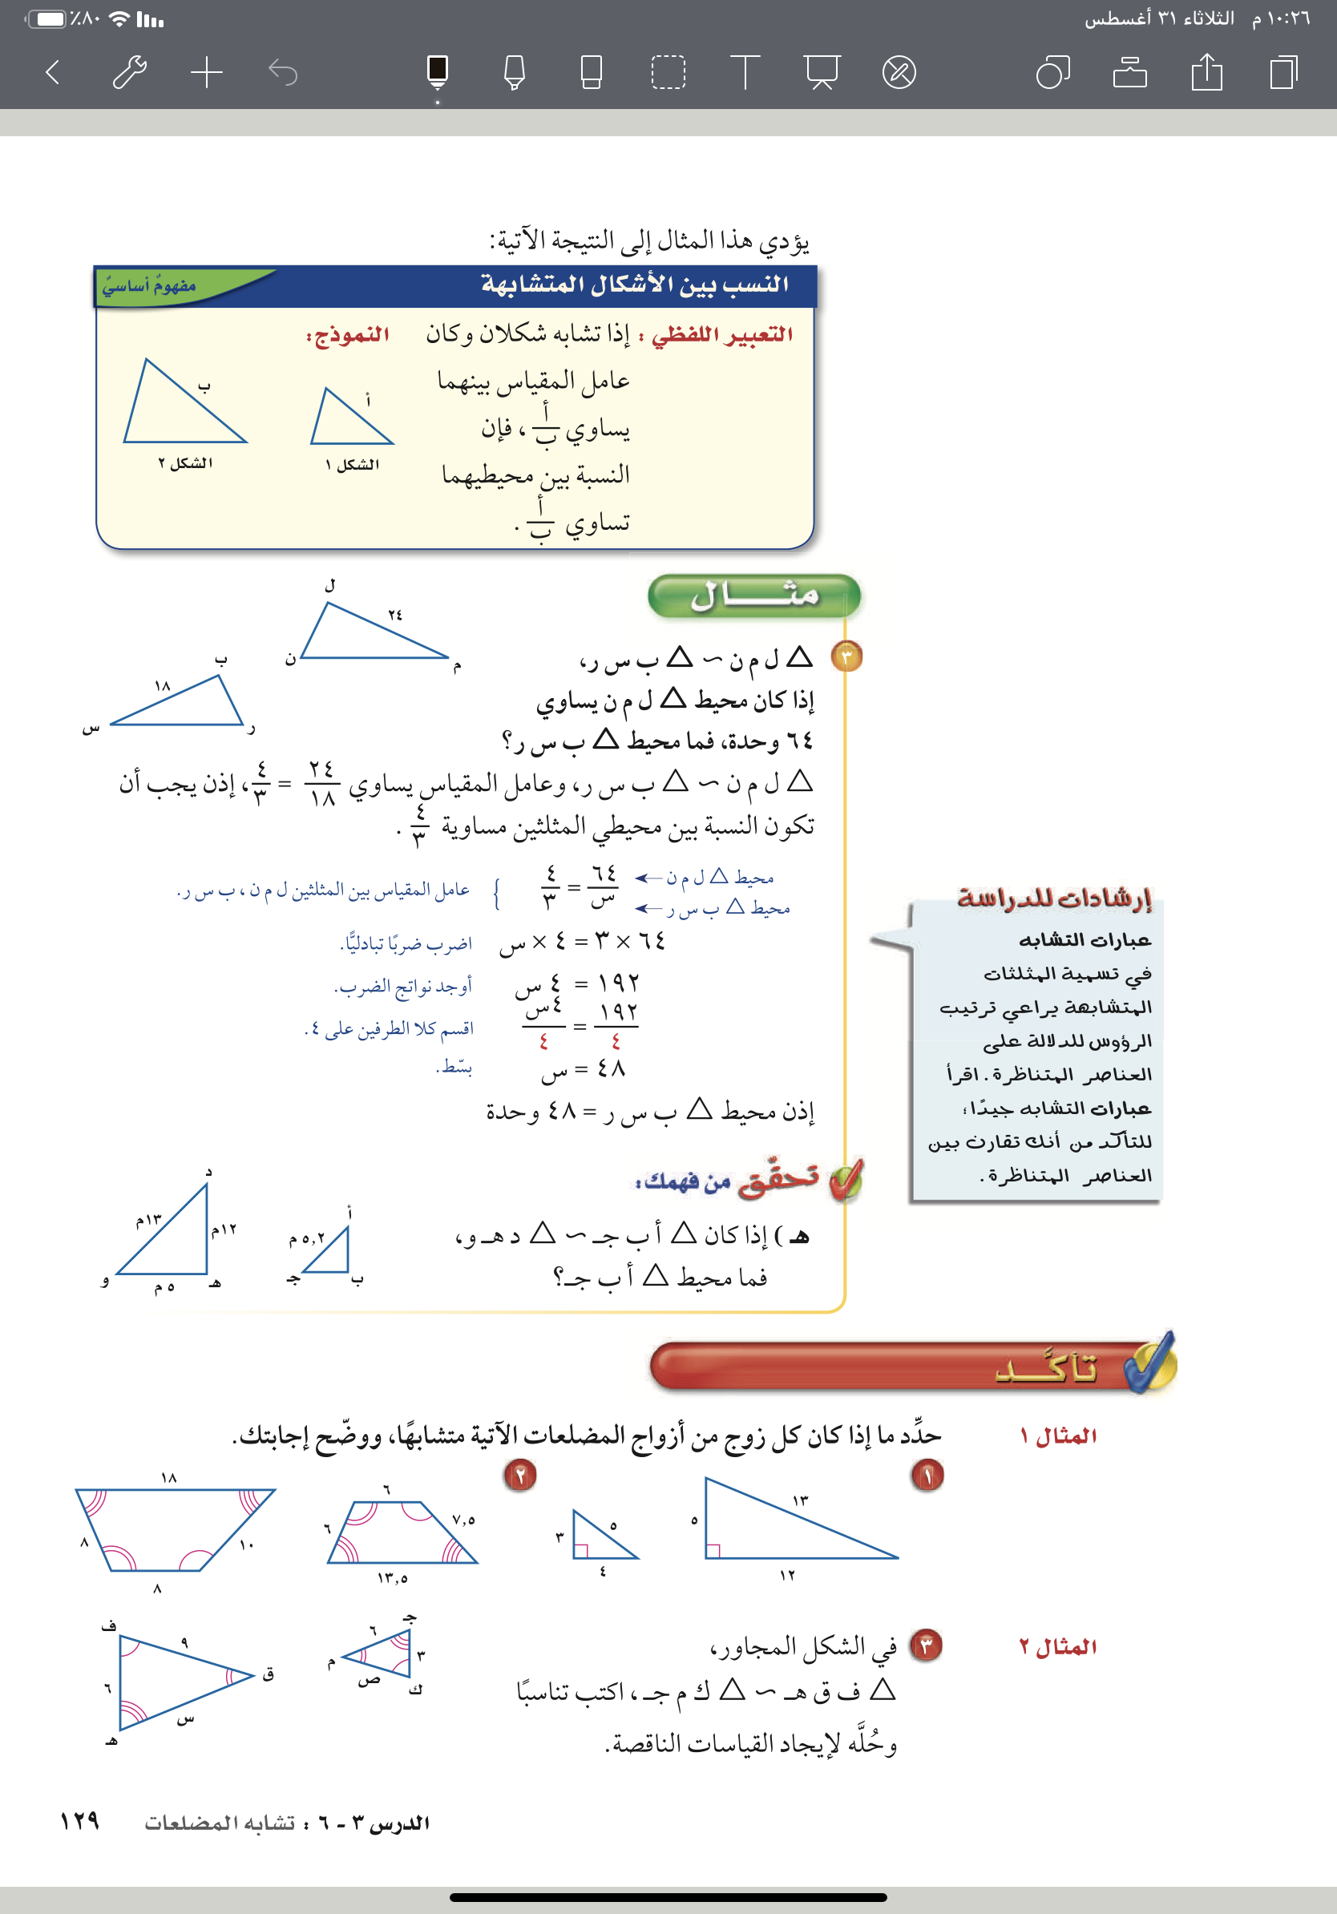
تحقق من فهمك

Slide 18


تشابه المضلعات
إذا تشابه شكلان فإن : النسبة بين محيطيهما تساوي عامل المقياس .
على الشكل المقابل : المثلثان متشابهان . إذا كان محيط ل م ن ٦٤ وحدة .
فما محيط ب س ر
مثال :
٤
٦٤
=
٣
مح
مح× ٤ = ٦٤ × ٣
٤
٢٤
=
عامل المقياس =
٣
١٨
٤ مح = ١٩٢
١٩٢
نرمز لمحيط ب س ر بالرمز م
مح =
٤
٤٨
مح =
أي أن محيط ب س ر = ٤٨ وحدة

Slide 19
تشابه المضلعات
إذا كان. أب جـ~ دهـ و فما محيط أ ب جـ ؟
تحقق من فهمك
٥,٢
٣٠
=
١
م
١٣
= ٥,٢
عامل المقياس =
م × ٥,٢ = ٣٠ × ١,٢
٢,٥
١
م = ١٢
نرمز لمحيط أ ب جـ بالرمز م
أي أن محيط ت أ ب جـ = ١٢ وحدة

Slide 20

تشابه المضلعات
حدد ما إذا كان المضلعين متشابهين أم لا . وضح إجابتك .
تاكد
١٣
٥
٥
٣
٣
١٢
=
١
٤
الأضلاع غير متناسبة
النسب غير متساوية
أي أن : المضلعان غير متشابهين

Slide 21
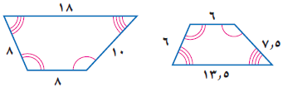
تشابه المضلعات
حدد ما إذا كان المضلعين متشابهين أم لا . وضح إجابتك .
الزوايا المتناظرة متطابقة
تاكد
٢
٦
=
المضلعان متشابهان
٣
٨
٢
٦
=
٣
٨
الأضلاع المتناظرة متناسبة
٢
١٣.٥
=
٣
١٨
٢
٧.٥
=
٣
١٠

Slide 22
تشابه المضلعات
الزوايا المتناظرة متطابقة
تدرب
١
٦
=
٢
س
س × ١ = ٦ × ٢
المضلعان متشابهان
١ س = ١٢
١
ص
=
٢
٩
الأضلاع المتناظرة متناسبة
٣
١
=
٢ × ص = ٩ × ١
٦
٢
١ص = ٩
٥,٤
=
٢

Slide 23
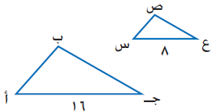
تشابه المضلعات
Δ أ ب جـ ~ Δ س ص ع ، ومحيط Δ أ ب جـ ٤٠ وحدة .
ما محيط Δ س ص ع ؟
تاكد
٢
٤٠
=
١
مح
م × ٢ = ٤٠ × ١
٢
١٦
=
عامل المقياس =
١
٨
٢مح = ٤٠
٤٠
نرمز لمحيط س ص ع و بالرمز م
مح =
٢
م = ٢٠
أي أن محيط س ص ع = ٢٠ وحدة

Slide 24

تشابه المضلعات
حدد ما إذا كان المضلعين متشابهين أم لا . وضح إجابتك .
الزوايا المتناظرة متطابقة
تدرب
المضلعان متشابهان
الأضلاع المتناظرة متناسبة
٣
٣
٣
٣
=
=
=
٥
٥
٥
٥

Slide 25

تشابه المضلعات
حدد ما إذا كان المضلعين متشابهين أم لا . وضح إجابتك .
الزوايا المتناظرة متطابقة
تدرب
المضلعان غير متشابهان
الأضلاع المتناظرة غير متناسبة
٦
٤
≠
٨
٥

Slide 26

تشابه المضلعات
إذا كان المضلعان متشابهين ، فاكتب تناسبا وحله لإيجاد القياس الناقص .
الزوايا المتناظرة متطابقة
تدرب
٤
٤.٨
=
٥
س
المضلعان متشابهان
س × ٤ = ٤.٨ × ٥
٤ س = ٢٤
الأضلاع المتناظرة متناسبة
٨
٤
٢٤
=
س =
١٠
٥
٤
٦
س =

Slide 27
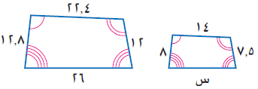
تشابه المضلعات
إذا كان المضلعان متشابهين ، فاكتب تناسبا وحله لإيجاد القياس الناقص .
تدرب
الزوايا المتناظرة متطابقة
٧.٥
س
=
المضلعان متشابهان
١٢
٢٦
س × ١٢ = ٧.٥ × ٢٦
الأضلاع المتناظرة متناسبة
٨
٧.٥
١٤
١٢ س = ١٩٥
=
=
١٢.٨
١٢
٢٢.٨
١٩٥
س =
١٢
١٦.٢٥
س =

